Slide 1
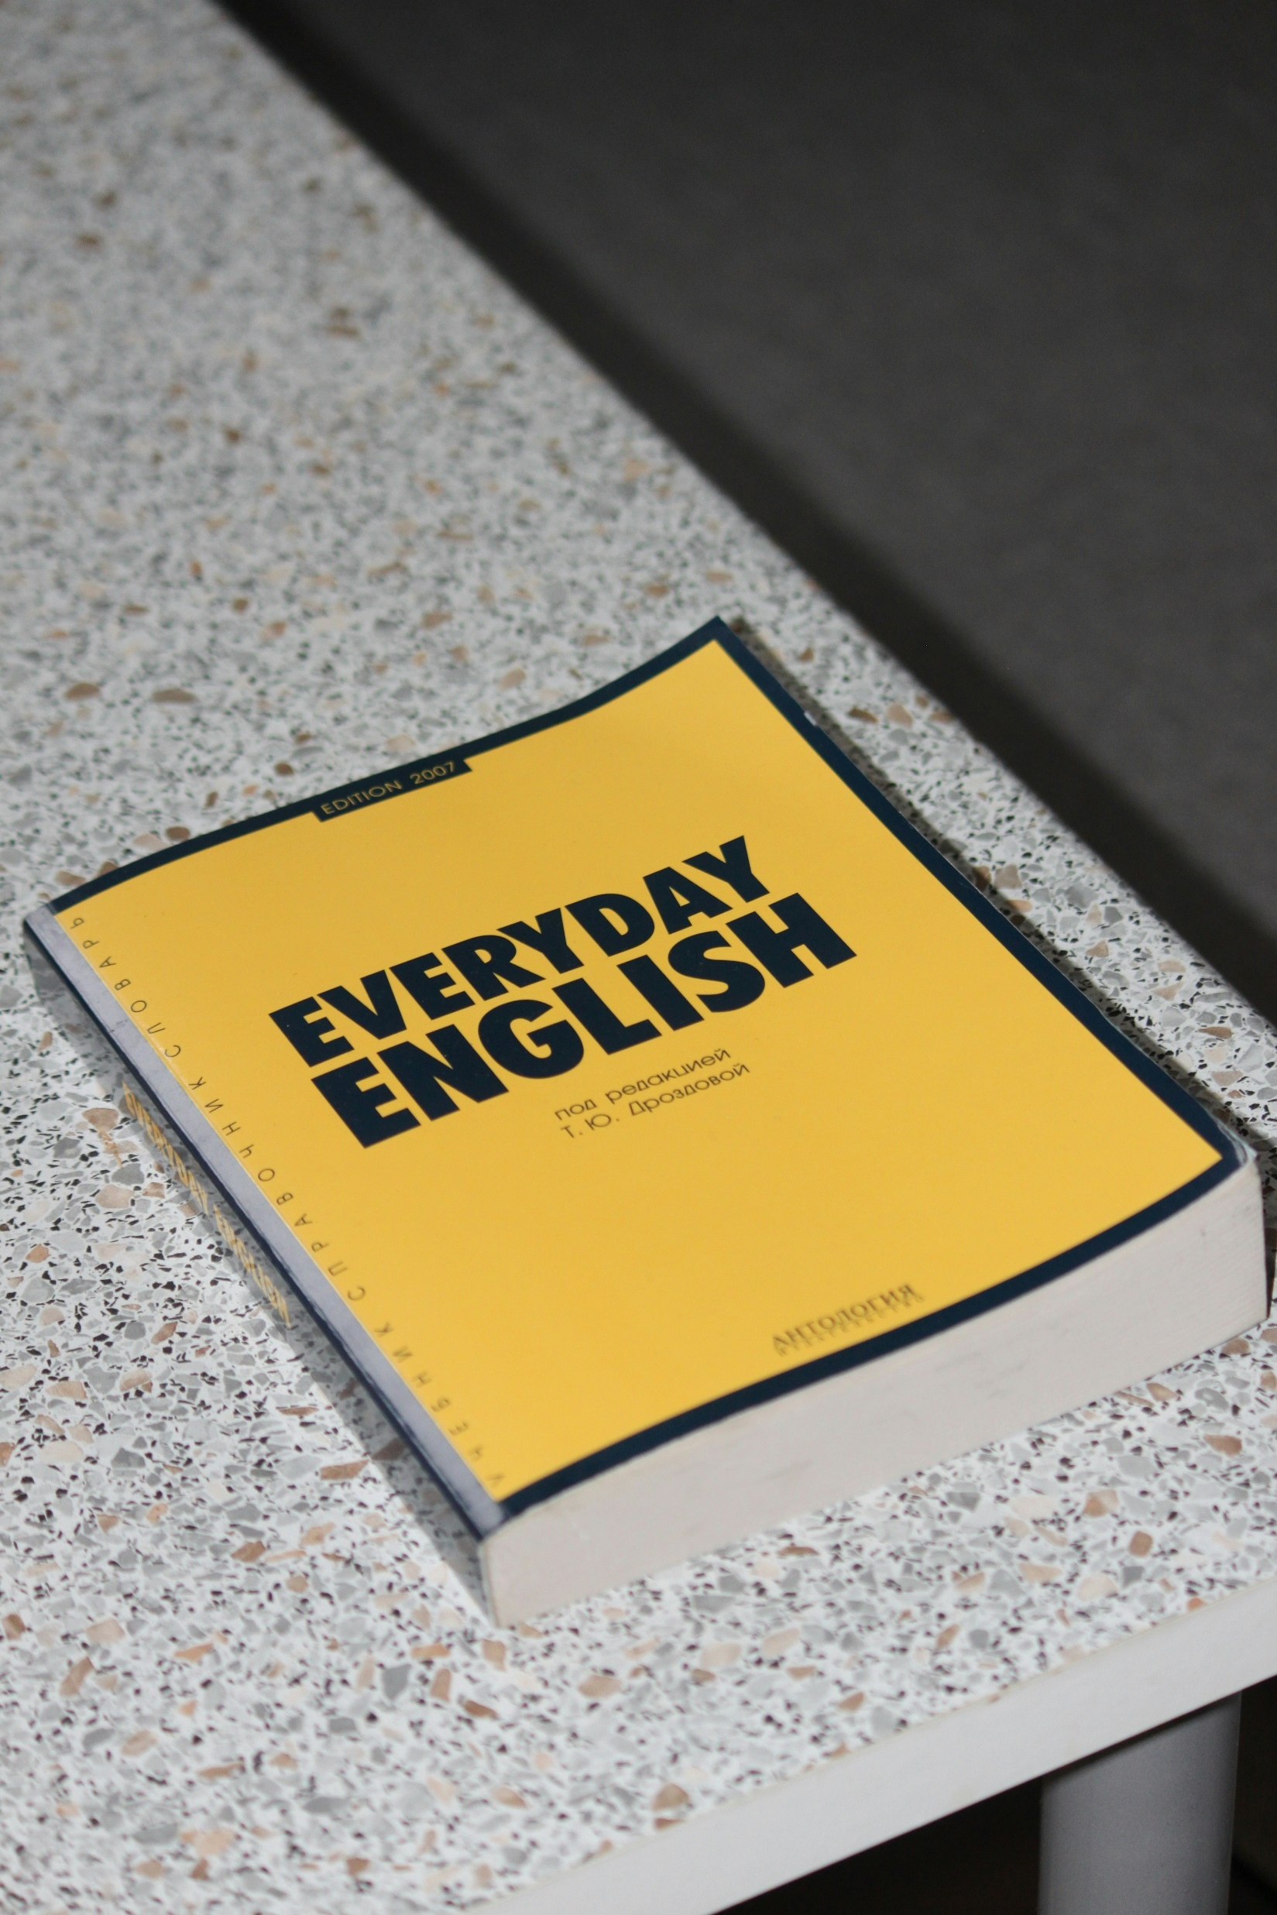
Множественное число большинства существительных образуется добавлением к слову окончания -s.

Slide 2
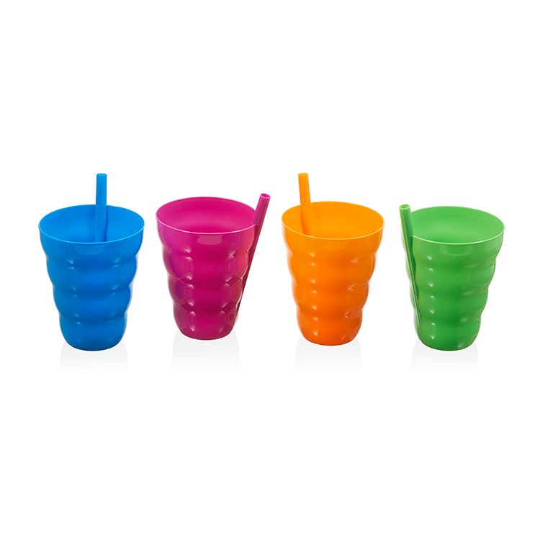
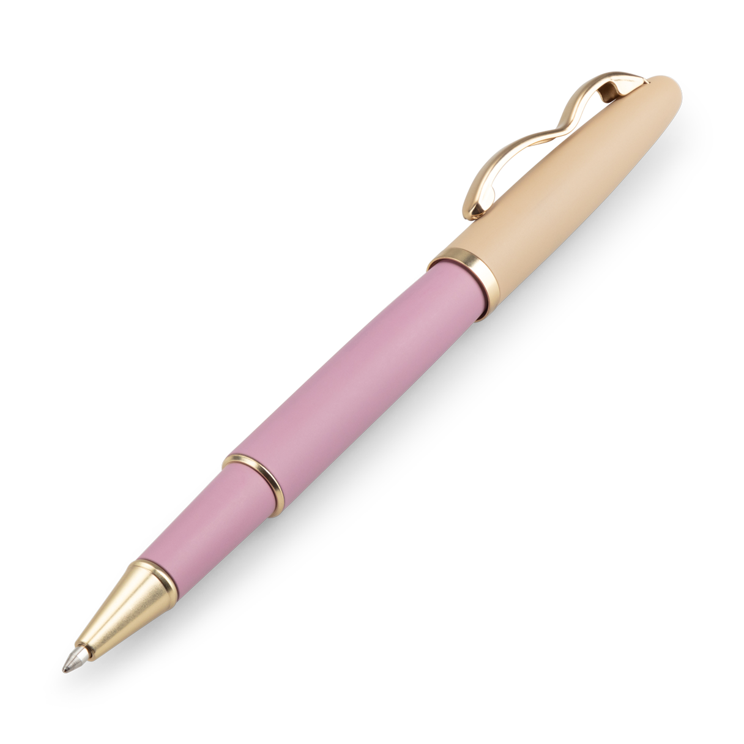
cup — cups
pen — pens
ruler-rulers

Slide 3
Однако, если слово заканчивается на -ch, -x, -s, -sh, к нему добавляется окончание -es.

Slide 4
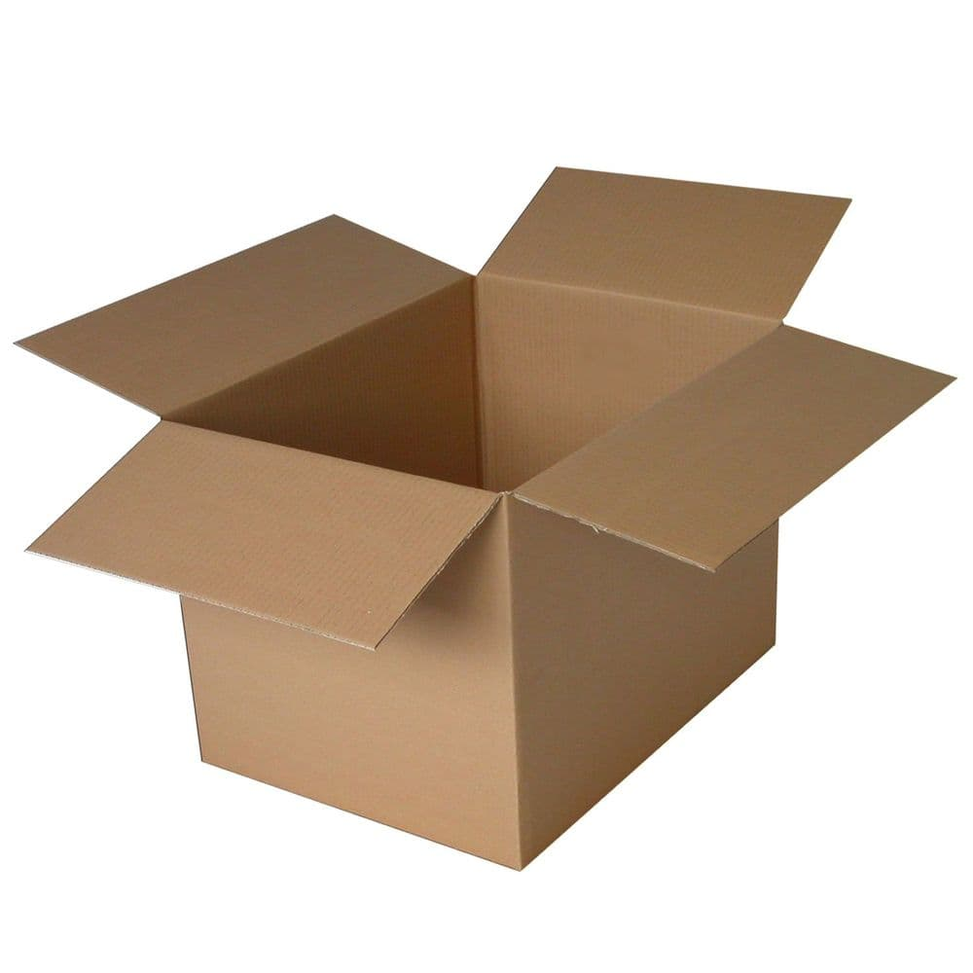
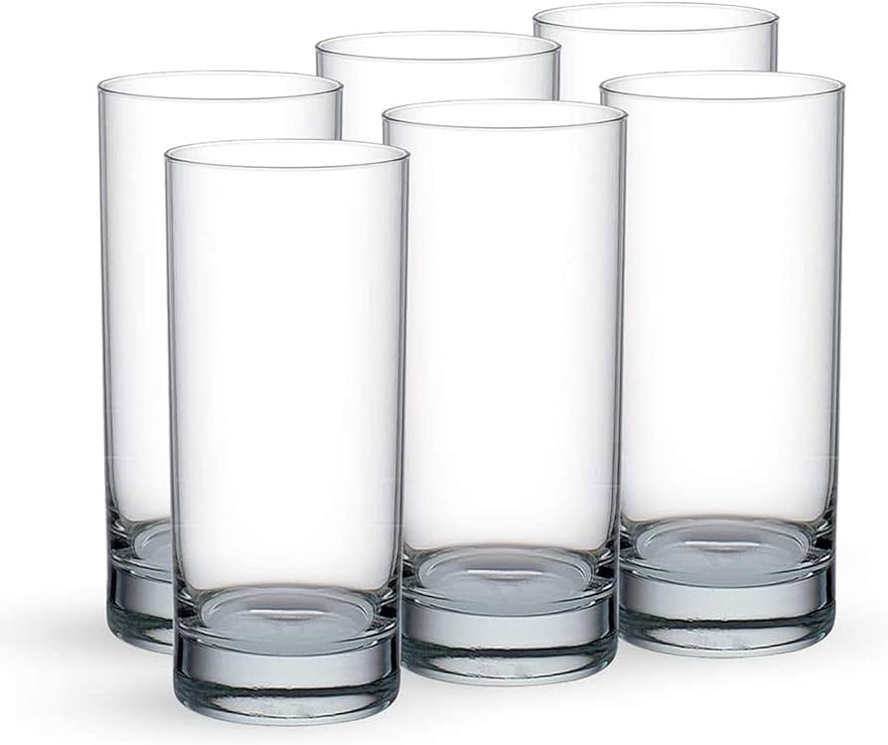
Bus-buses
Box-boxes
Glass-glasses

Slide 5
Большинство существительных, заканчивающихся на согласную + o, также образуют множественное число с помощью окончания -es.

Slide 6
Однако во многих современных словах и словах испанского или итальянского происхождения, которые заканчиваются на -o, добавляется просто -s. Источник - Школа английского языка.

Slide 7
photo — photos piano — pianos tango — tangos studio — studios

Slide 8
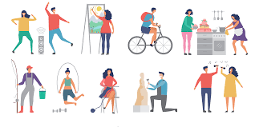
К существительным, которые заканчиваются на -z, добавляется -zes.
В существительных, которые заканчиваются на согласную + y, отбрасывается y и добавляется -ies.
copy — copies
hobby — hobbies
sky — skies

Slide 9
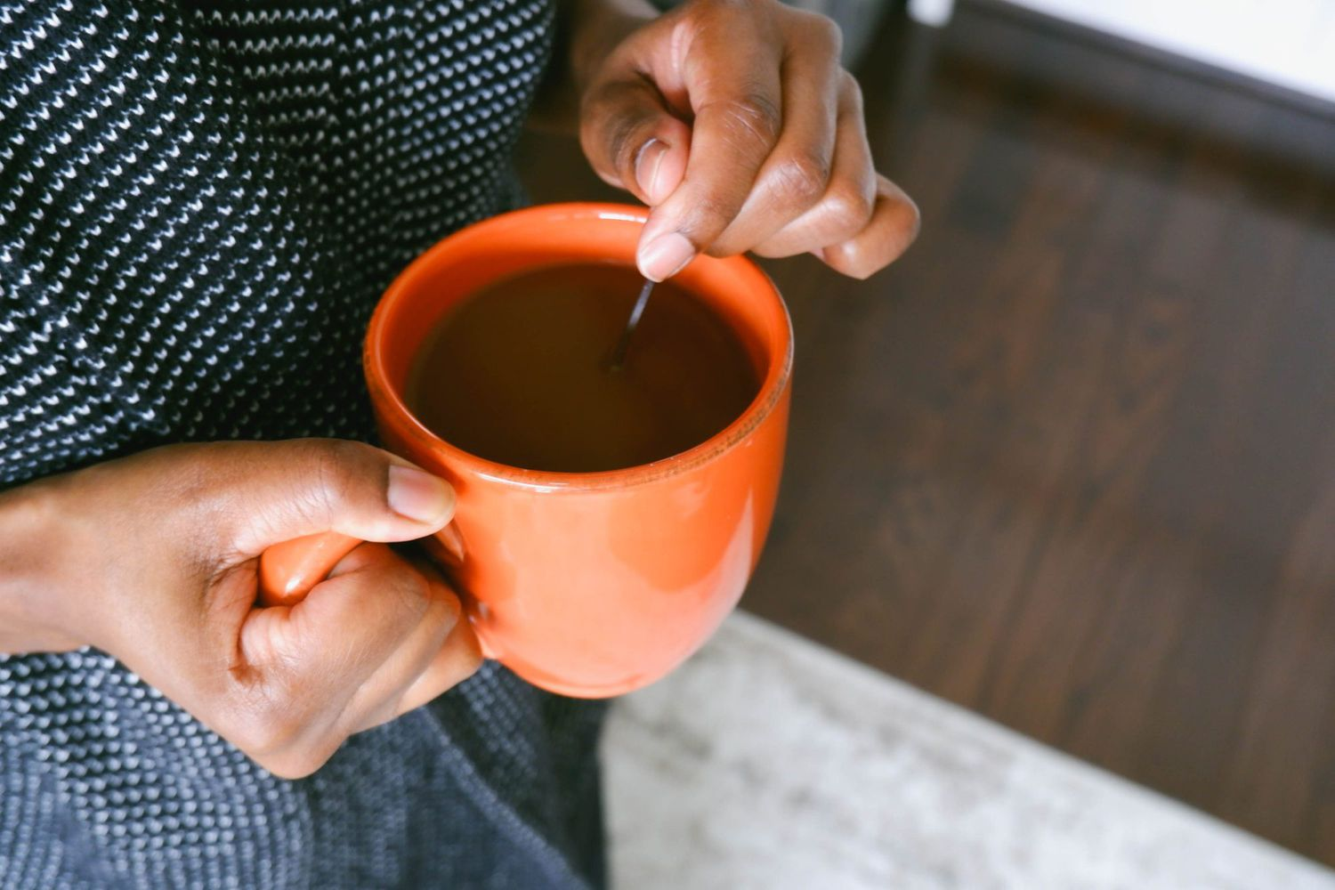
В большинстве существительных латинского происхождения, которые заканчиваются на -is, отбрасывается -is и добавляется -es. Например: basis — bases crisis — crises

Slide 10
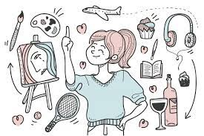
В большинстве существительных, которые заканчиваются на -f или -fe, отбрасывается f и добавляется -ves.
Например: wife — wives
shelf — shelves
leaf — leaves

Slide 11
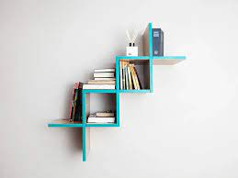
Но это не строгое правило: belief — beliefs (believes — это глагол) chief — chiefs reef — reefs proof — proofs cliff — cliffs safe — safes (saves — это глагол)

Slide 12
Исключения из правил Есть много распространенных существительных, которые имеют нерегулярную форму множественного числа: множественное число таких существительных образуется нестандартным способом.

Slide 13
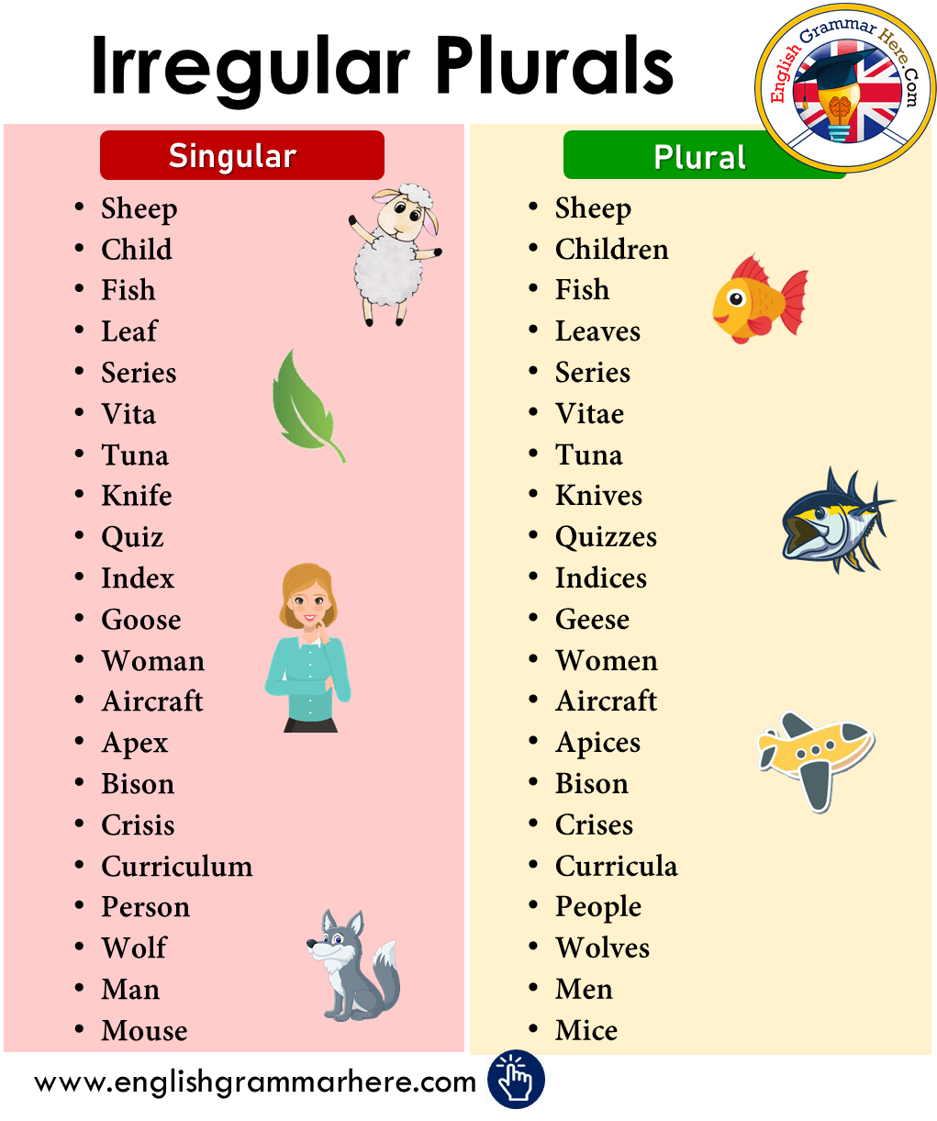

Slide 14
Выберите правильную форму множественного числа для каждого существительного:
Car - __________
Child - __________
Tooth - __________
Potato - __________
Sheep - __________

Slide 15
Заполните пропуски, используя правильное множественное число существительных:
I have two __________.
She has five __________.
The __________ are swimming in the pond.
There are three __________ on the table.
My __________ are growing in the garden.

Slide 16
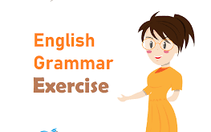
Правильно ли использовано множественное число существительных в следующих предложениях? Если нет, исправьте их:
The mouse is eating cheese. __________
There are many book on the shelf. __________
My brother has three child. __________
The leafs are falling from the trees. __________
I bought three new shoes. __________

Slide 17
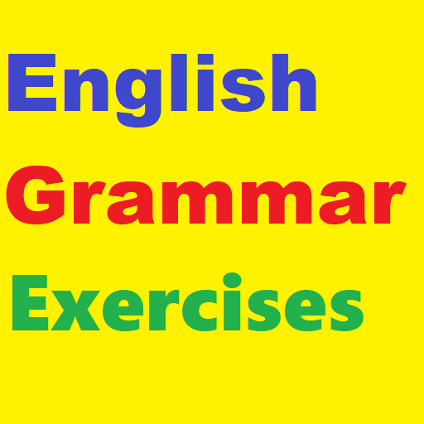
Подберите правильное множественное число для следующих существительных:
Man - __________
Woman - __________
Mouse - __________
Fish - __________
Goose - __________

Slide 18
Заполните пропуски, используя правильную форму множественного числа:
The __________ are flying south for the winter.
Two __________ are swimming in the lake.
She has three __________ in her garden.
The __________ are playing in the field.
We saw five __________ in the zoo.

